Slide 1
Kwiaty dla Hospicjum
Akcja charytatywna organizowana przez SP nr 2 w Rzeszowie

Slide 2
Początek akcji
We wrześniu 2017 uczniowie SP nr 2 w Rzeszowie zasadzili w ogródku szkolnym 500 cebul żonkili, które są symbolem nadziei. Mają przypominać o ludziach cierpiących, oczekujących pomocy i opieki.
Jest to kontynuacja akcji prowadzonej przez 9 lat przez uczniów z Gimnazjum nr 2 w Rzeszowie, którzy przez te wszystkie lata zebrali ponad 72 tysiące złotych.

Slide 3
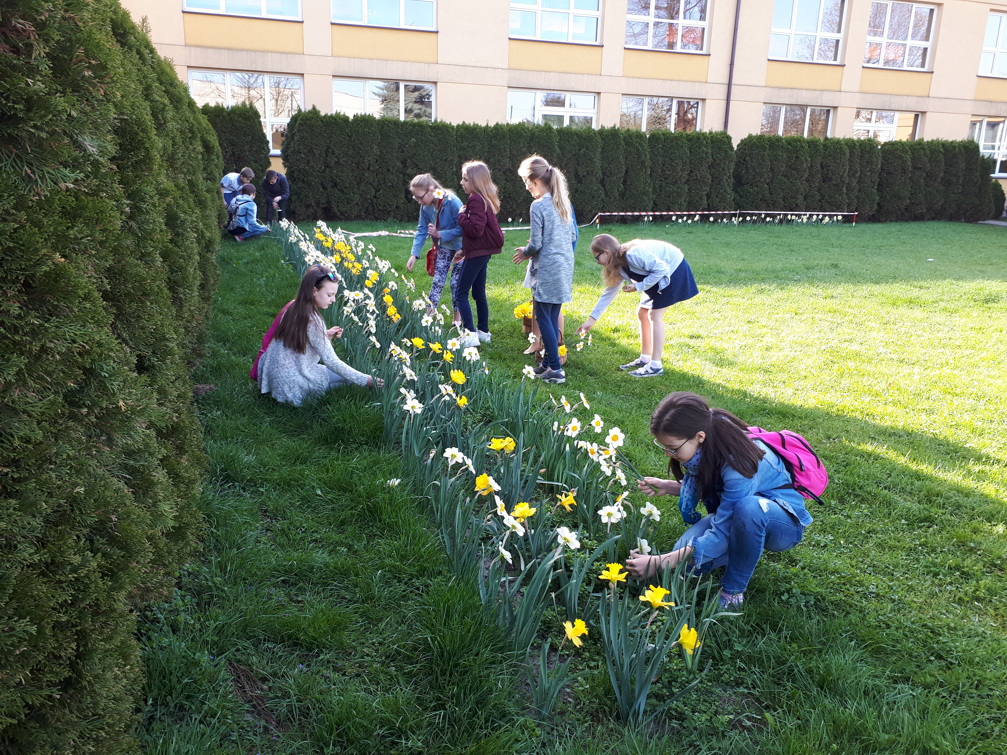
Kwesta
15 i 16 kwietnia 2018r. uczniowie SP nr 2 przeprowadzili kwesty w trakcie szkolnej wywiadówki oraz po niedzielnych Mszach Świętych w kościele pw. Chrystusa Króla w Rzeszowie.
Ludziom, którzy wrzucali datki do puszek, wręczali żonkile wyhodowane w szkolnym ogródku.
Uczniowie zebrali 2796,09 zł.

Slide 4
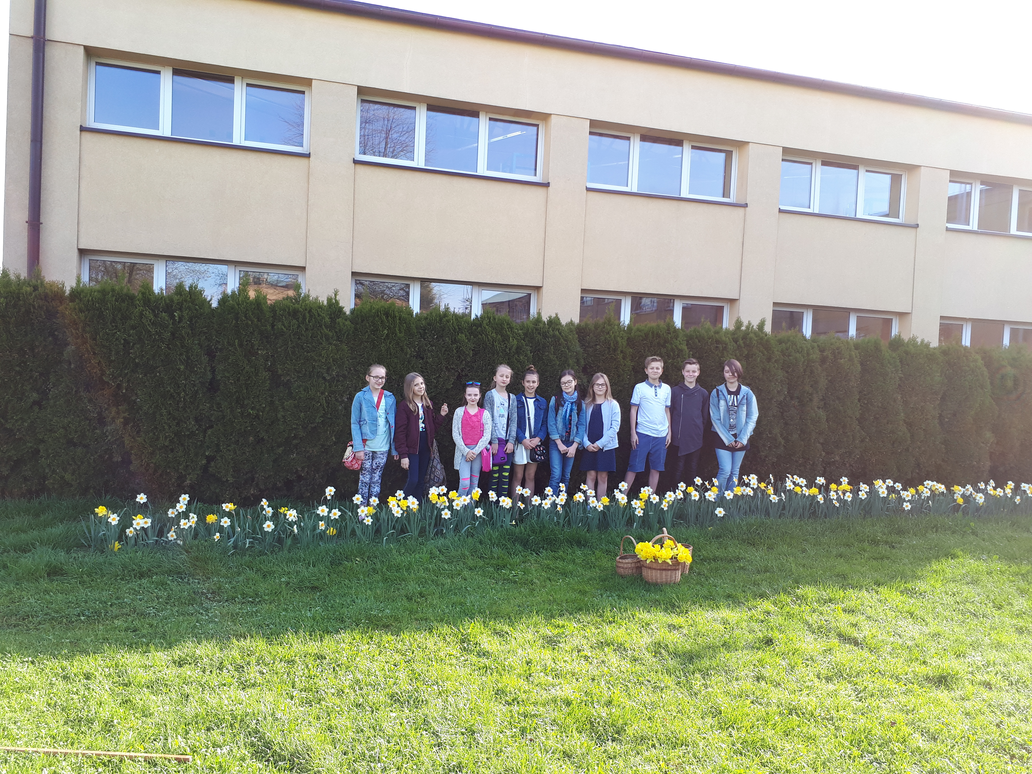
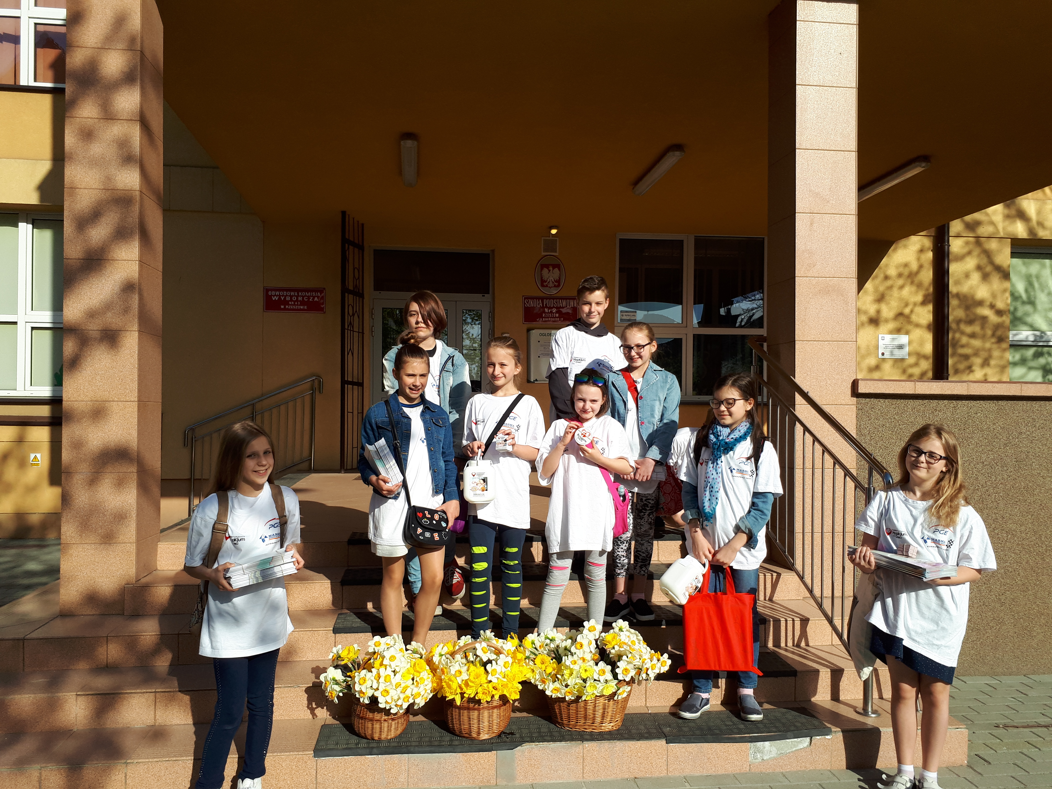
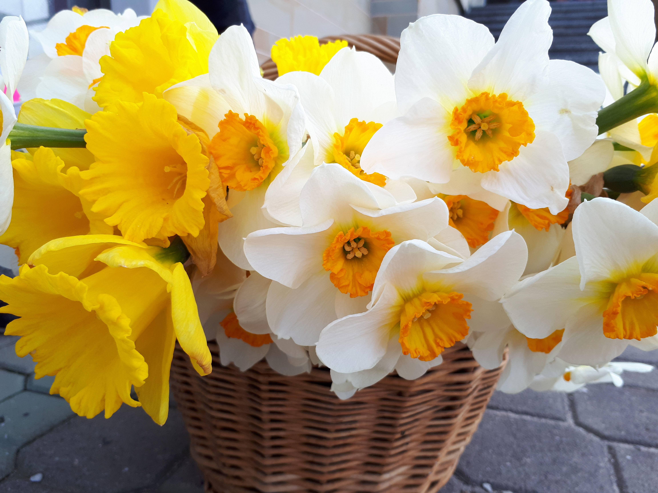
Zdjęcia z kwesty

Slide 5
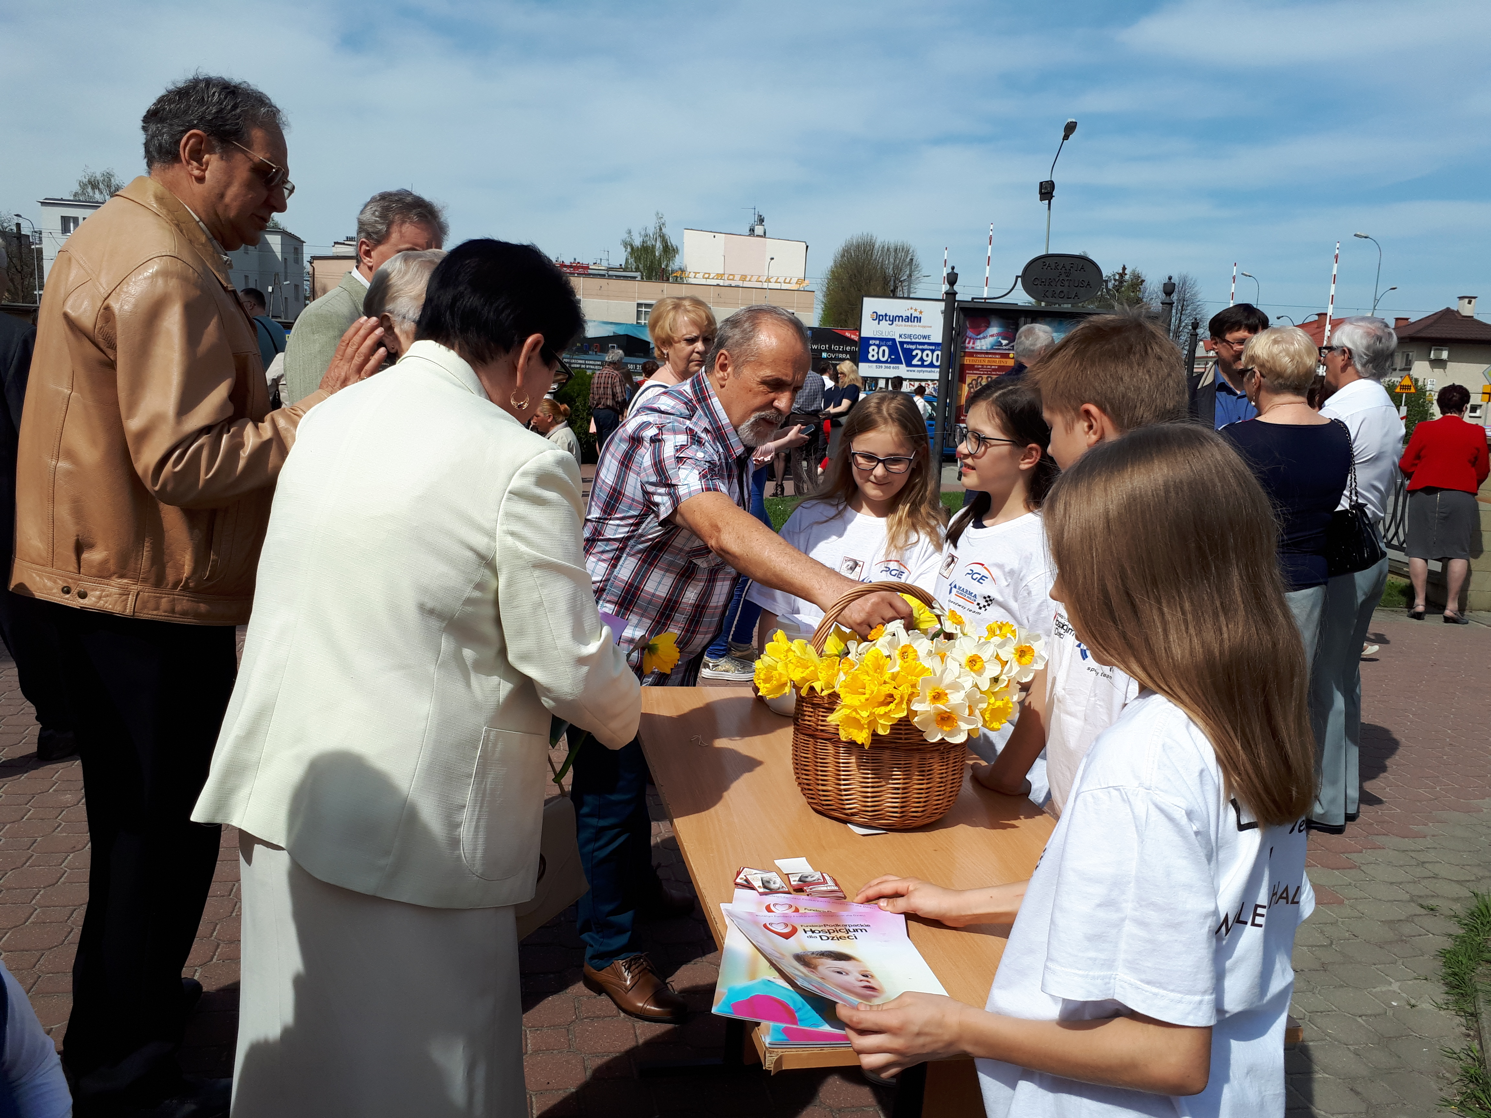
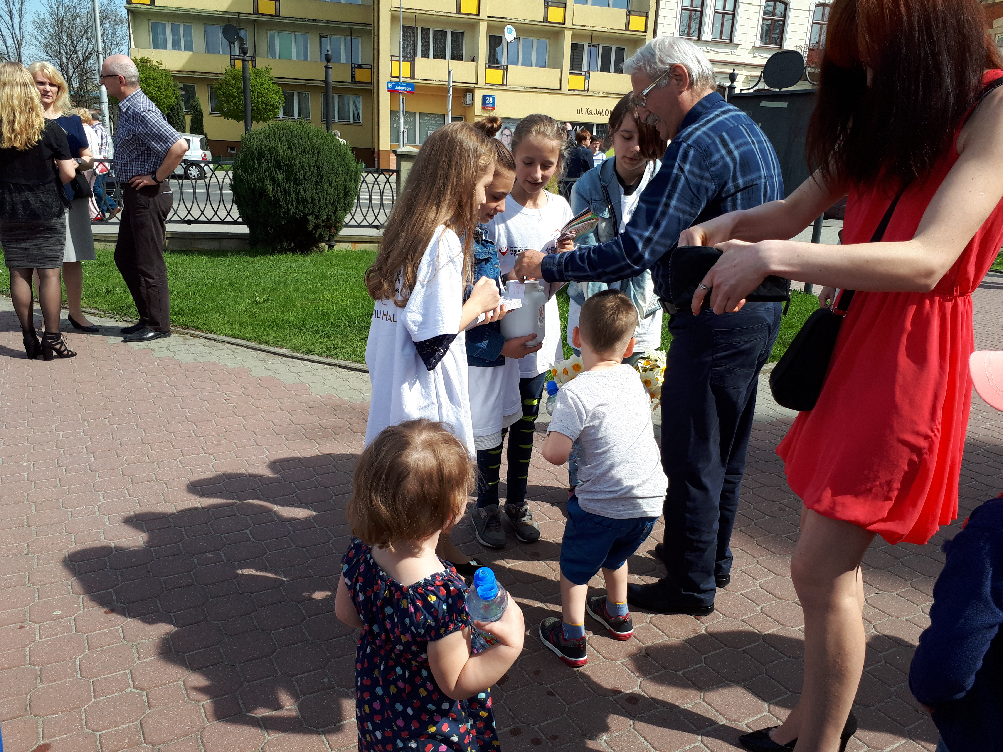
Zdjęcia z kwesty

Slide 6
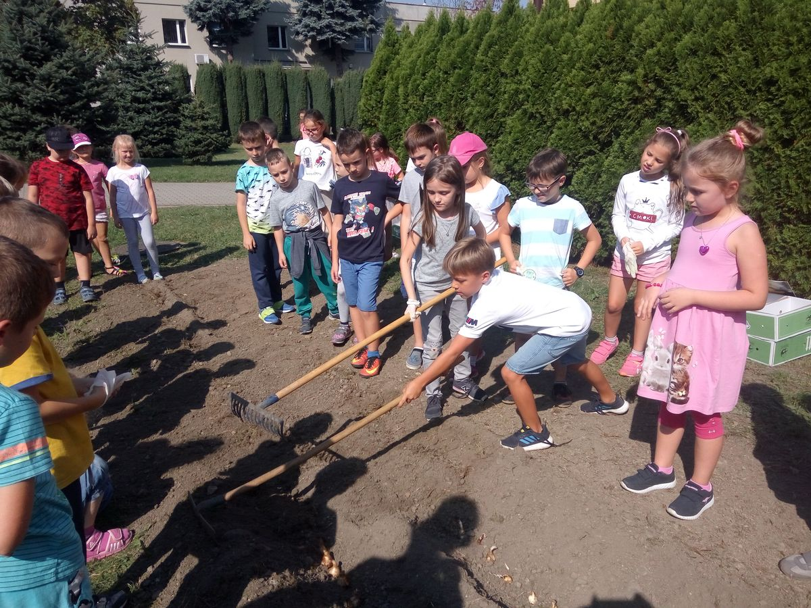
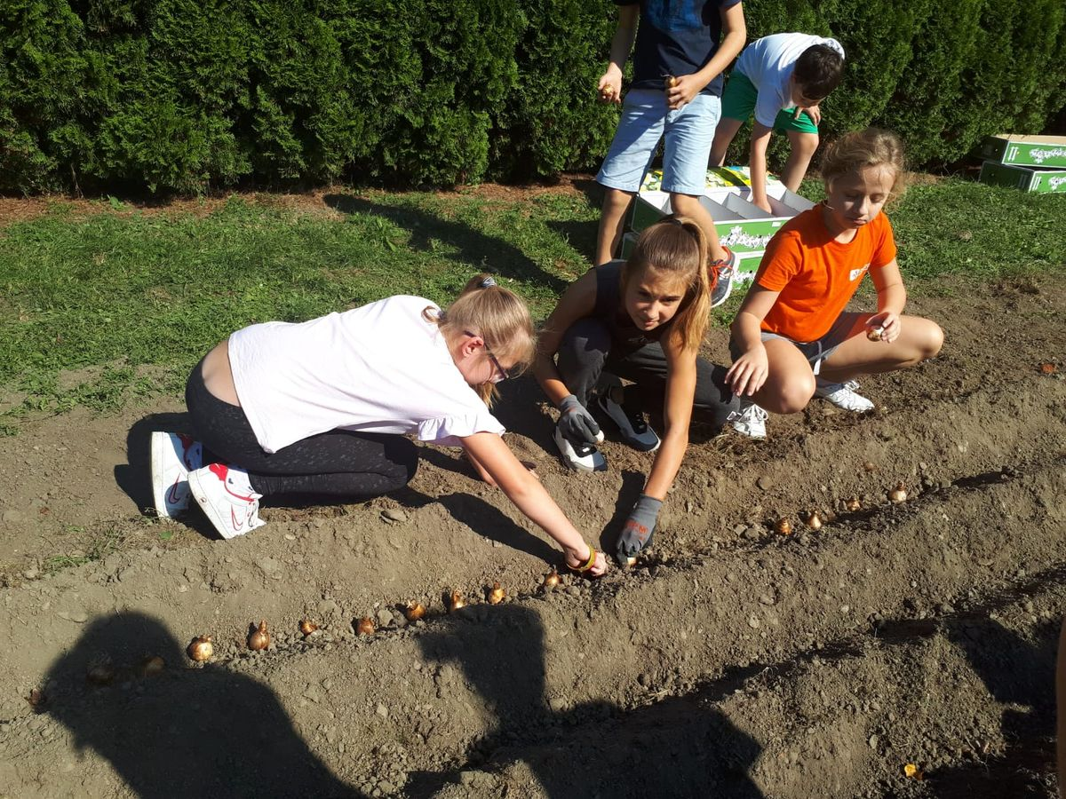
Rozwijamy akcję
Od 18 do 20 września 2018r. uczniowie naszej szkoły zasadzili w ogródku szkolnym kolejne 600 cebulek żonkili, które są potrzebne do przeprowadzenia akcji charytatywnej, w ramach której zbieramy pieniądze dla chorych dzieci. Do tej inicjatywy przyłączyły się w tym roku klasa 1a i 2a.

Slide 7
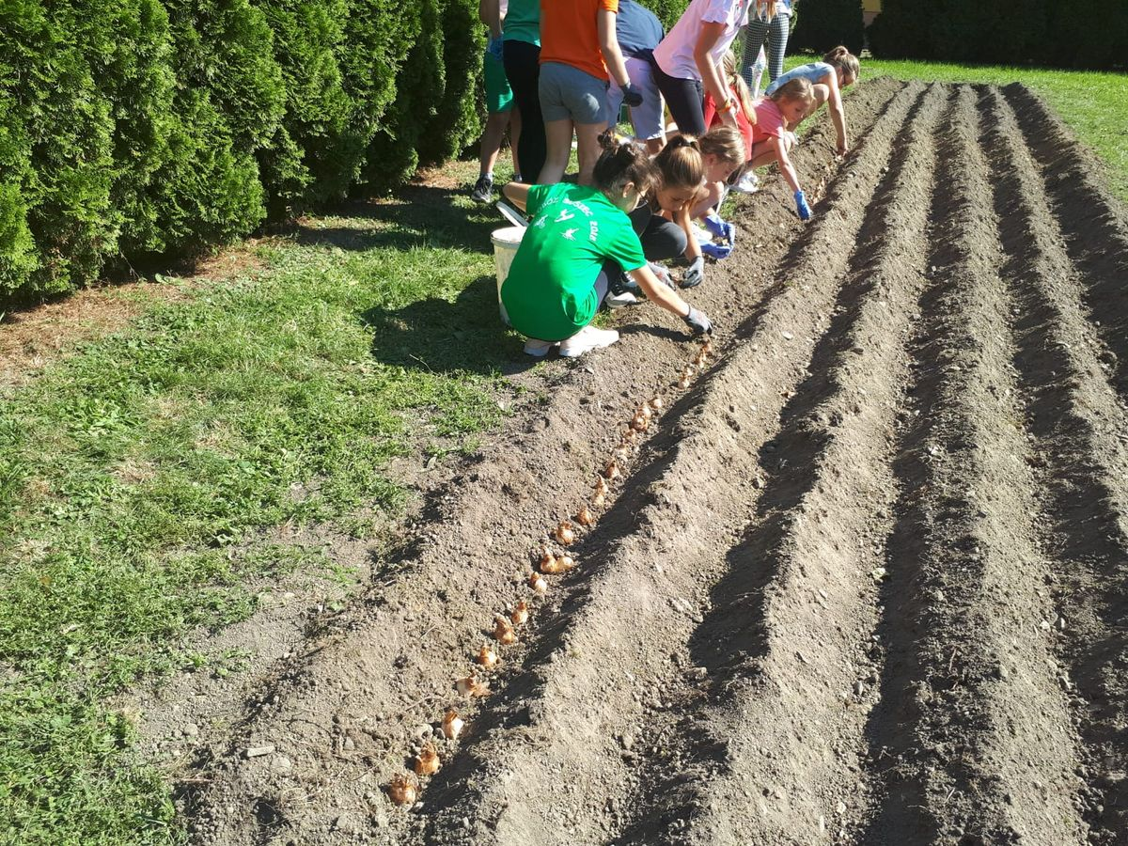

Slide 8
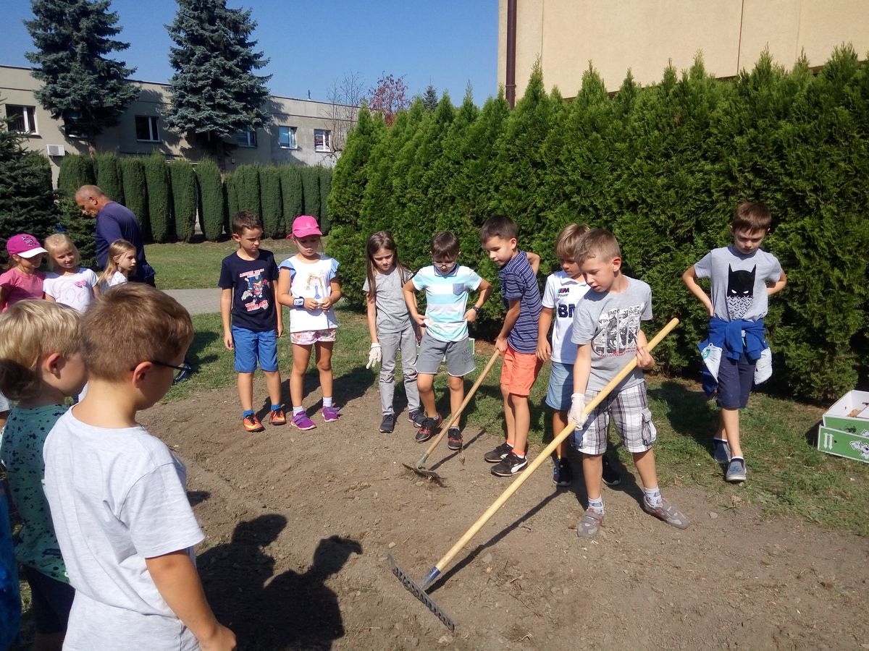

Slide 9
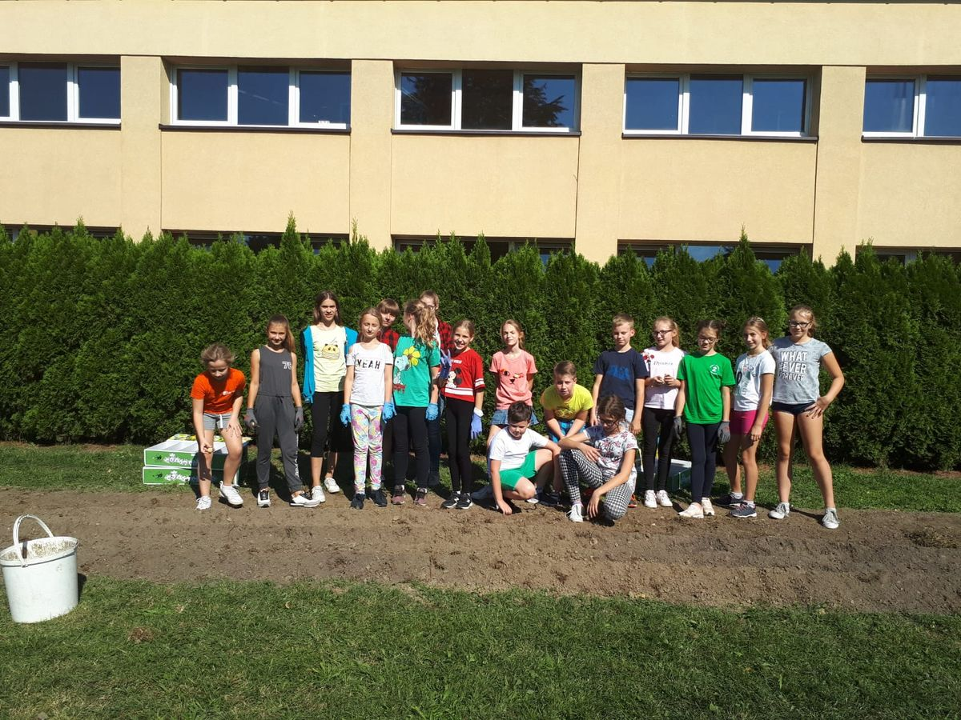

Slide 10
